Slide 1
TIẾNG VIỆT 1
Tập 2
Tuần 34
Tập viết: Tô chữ hoa Y

Slide 2






KHỞI ĐỘNG

Slide 3

A, B, C
Vui từng giờ
Notes:
Chọn vào các con vật để dẫn đến câu hỏi
Tại slide câu hỏi chọn vào bông hoa để quay về đây
Chọn mũi tên vàng để đến bài mới

Slide 4

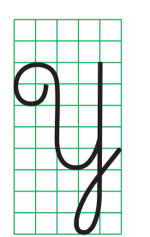
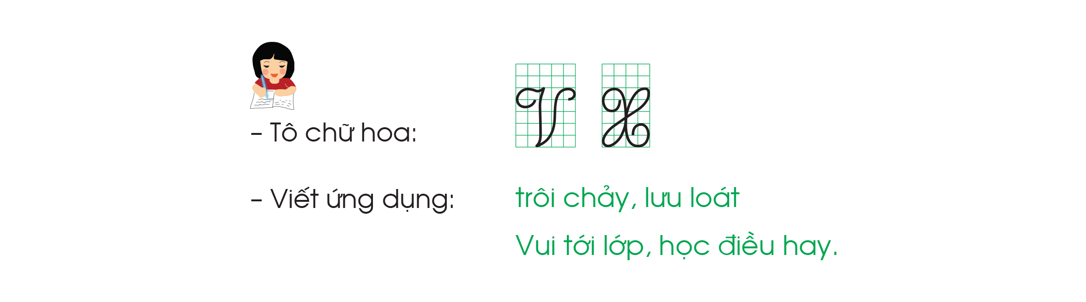
Tô chữ hoa:

Slide 5

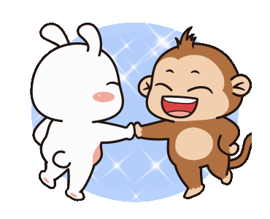
a. Tô chữ hoa
Trò chơi :
Chung sức
Luật chơi: chia lớp thành 4 đội
Hs quan sát chữ hoa Y để trả lời các câu hỏi nêu ra.
Sau khi giáo viên đọc câu hỏi, đội nào có nhiều bạn chọn đúng đáp án là đội chiến thắng

Slide 6

Trò chơi :
Chung sức
Chọn ý đúng nhất:
Chữ Y cỡ vừa cao mấy li?
a) 5 li
b) 7 li
c) 8 li

Slide 7
Trò chơi :
Chung sức
Chọn ý đúng nhất:
Chữ Y có những nét giống chữ nào em đã học?
a) U
b) G
c) cả 2 đáp án a và b

Slide 8
Trò chơi :
Chung sức
Nêu những nét viết tạo thành chữ Y ?
Chữ Y gồm có 2 nét:
Nét 1: Nét móc 2 đầu giống chữ U
Nét 2: nét khuyết ngược.

Slide 9

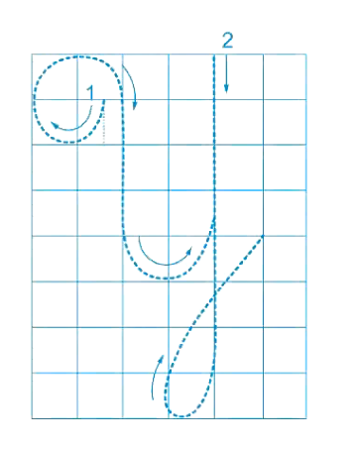
Hướng dẫn viết Y: cao 8 li

Slide 10



THỰC HÀNH VIẾT VỞ
THỰC HÀNH
VIẾT VỞ

Slide 11

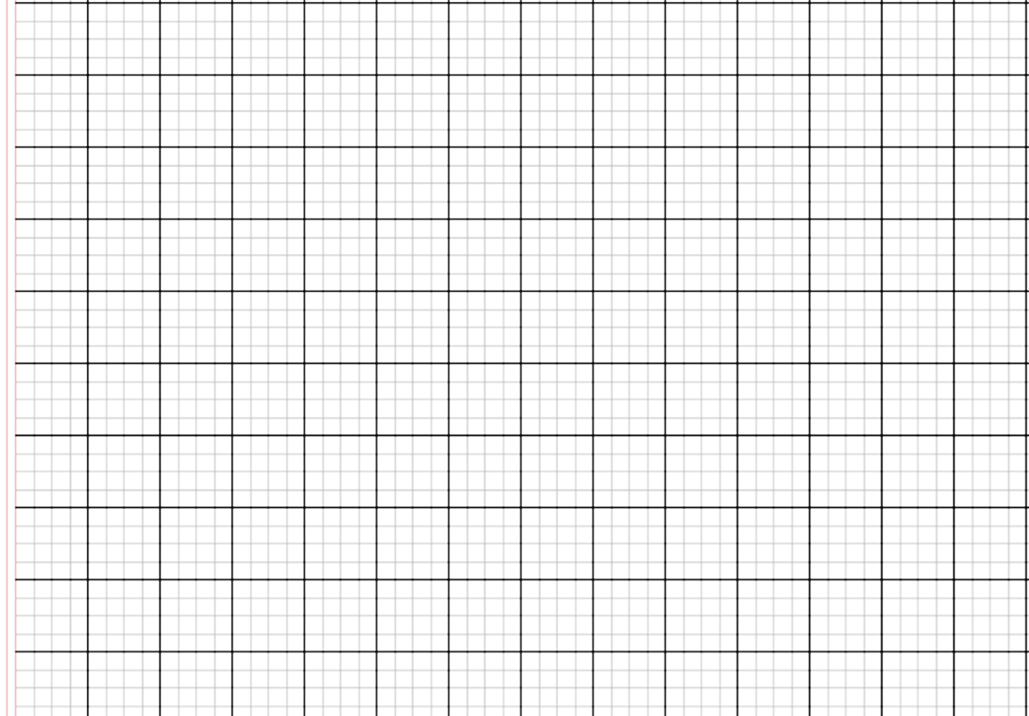
b. Viết từ ứng dụng
Nhận xét
Bẽn lẽn
Cẩn thận
1. Khoảng cách giữa các chữ ghi tiếng như thế nào?
→ Khoảng cách giữa các chữ ghi tiếng là 1 con chữ o.
2. Những chữ cái nào cao 2.5 li ?
→ Chữ: b, l, h
3. Những chữ cái nào cao 1.5 li ?
→ Chữ: t

Slide 12
c. Viết câu ứng dụng
Nhận xét
Yêu trẻ, trẻ đến nhà
1. Chữ cái nào được viết hoa?
→ Chữ Y.
2. Khoảng cách giữa các chữ ghi tiếng như thế nào?
→ Khoảng cách giữa các chữ ghi tiếng là 1 con chữ o.
3. Những chữ cái nào cao 2.5 li ?
→ Chữ b, l, h, y

Slide 13
THỰC HÀNH VIẾT VỞ
THỰC HÀNH
VIẾT VỞ

